Slide 1
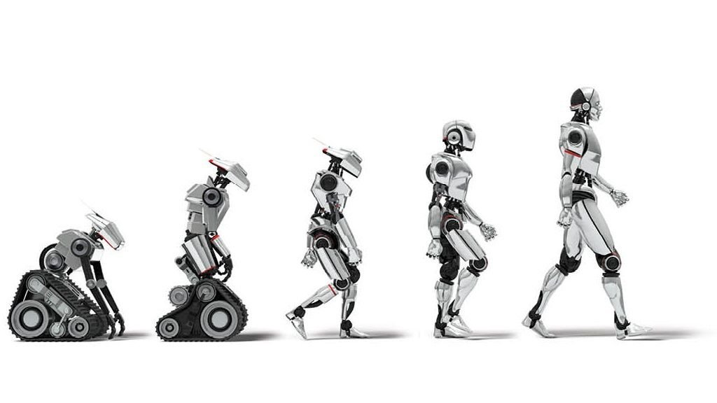
Los Inicios de la Inteligencia Artificial

Slide 2
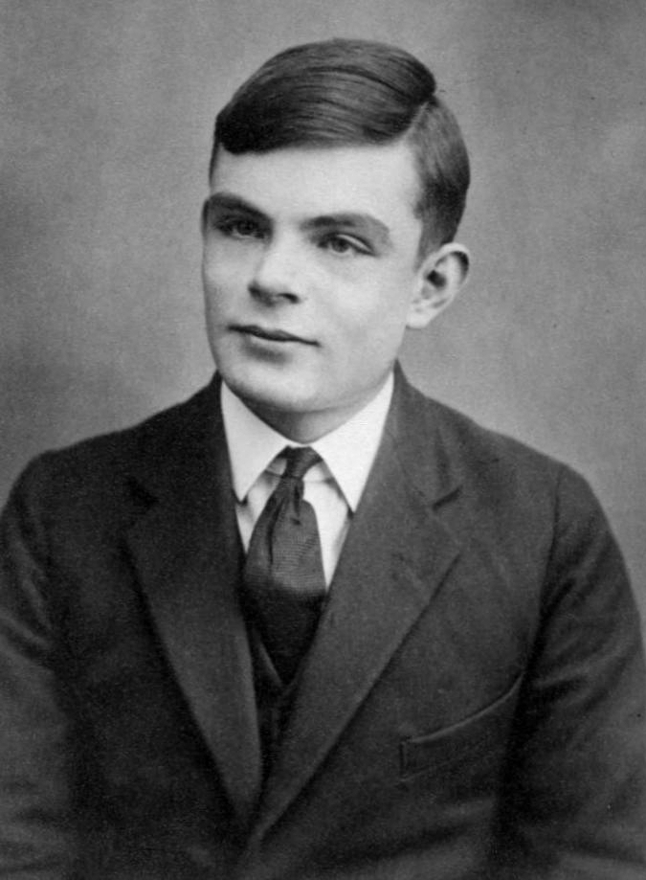
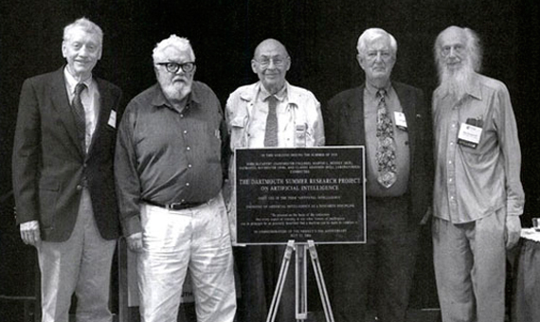
Los primeros trabajos considerados como el embrión de la Inteligencia Artificial aparecen en los 40’s del siglo pasado.
En 1950 los estudios de la inteligencia artificial consiguen gran repercusión gracias al artículo “Computing Machinery and Intelligence”, escrito por Alan Turing.
Después del articulo publicado en 1956 se realizo una conferencia para comentar ideas sobre la tecnología. La conferencia tuvo el nombre de “Dartmouth Summer Research Conference on Artificial Intelligence”.
La inteligencia artificial no fue una idea que viniera de la nada sino que es el resultado de los siglos del perfeccionismo de muchas áreas del saber.

Slide 3
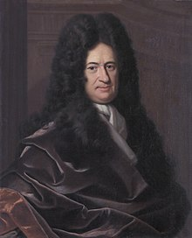
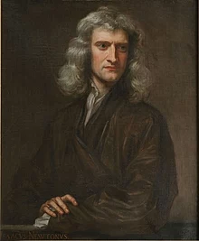
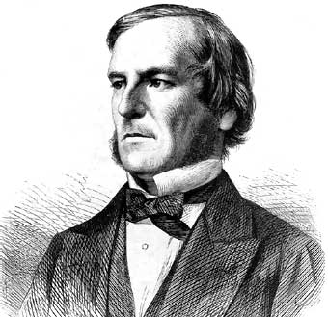
Hay dos momentos destacables a lo largo de la historia.
El primero en el siglo XVII, con los trabajos teóricos de los grandes matemáticos y filósofos de la época, que empiezan a concebir los procesos de razonamiento como procesos de naturaleza netamente matemática.
El segundo la enunciación de las álgebras de Boole y de Frege, en el siglo XIX, que proporcionan una herramienta definitiva para la formalización matemática de los procesos de razonamiento.

Slide 4
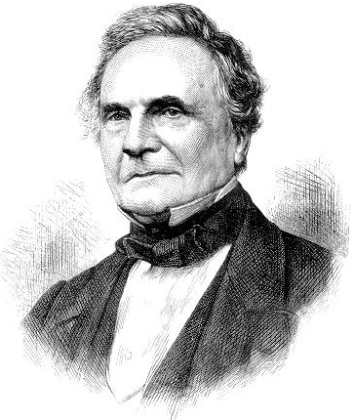
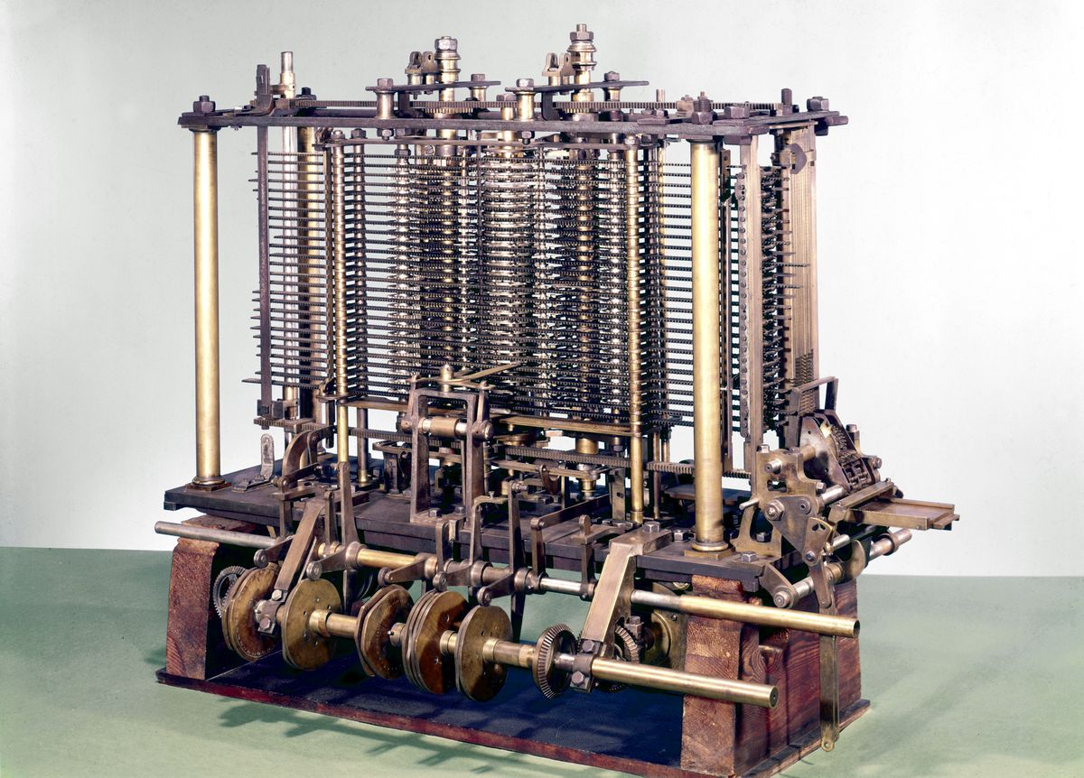
En el siglo XIX Charles Babbage diseña maquinas programables, esto es, cuyo comportamiento y funciones puede más o menos determinarse introduciendo modificaciones en el programa que las gobierna.
La máquina analítica es el diseño de un computador moderno de uso general realizado por el profesor británico de matemática Charles Babbage, ​ que representó un paso importante en la historia de la informática. Fue inicialmente descrita en 1837, aunque Babbage continuó refinando el diseño hasta su muerte en 1871.​

Slide 5
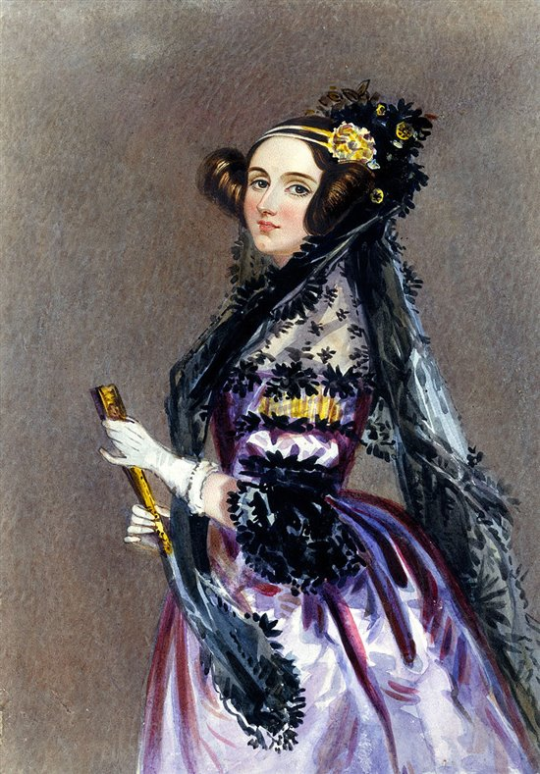
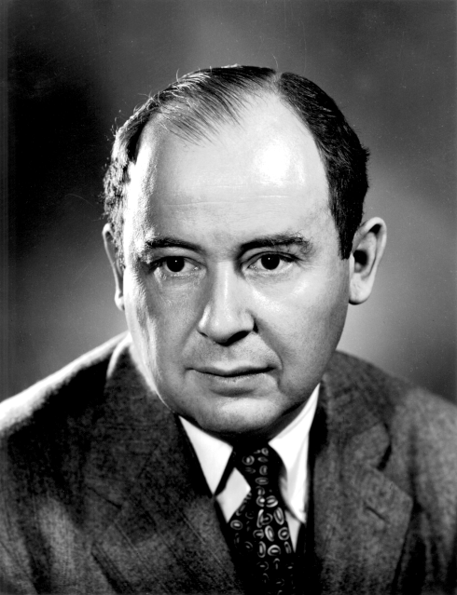
Ada de Lovelance
Babbage hizo varios intentos tratando de programar sus máquinas, pero al final no pudo concretar nada, sin embargo Ada de Lovelace, considerada por muchos como el primer programador de la historia, sintió gran fascinación por ellas, llegando a desarrollar programas para las mismas.
Según el modelo de programa almacenado de Von Neumann, cómputo y programa se sitúan en zonas físicas diferentes de la máquina, de manera que el dispositivo encargado de realizar los cálculos va leyendo ordenada y sistemáticamente el programa poniendo en ejecución cada línea leída.

Slide 6
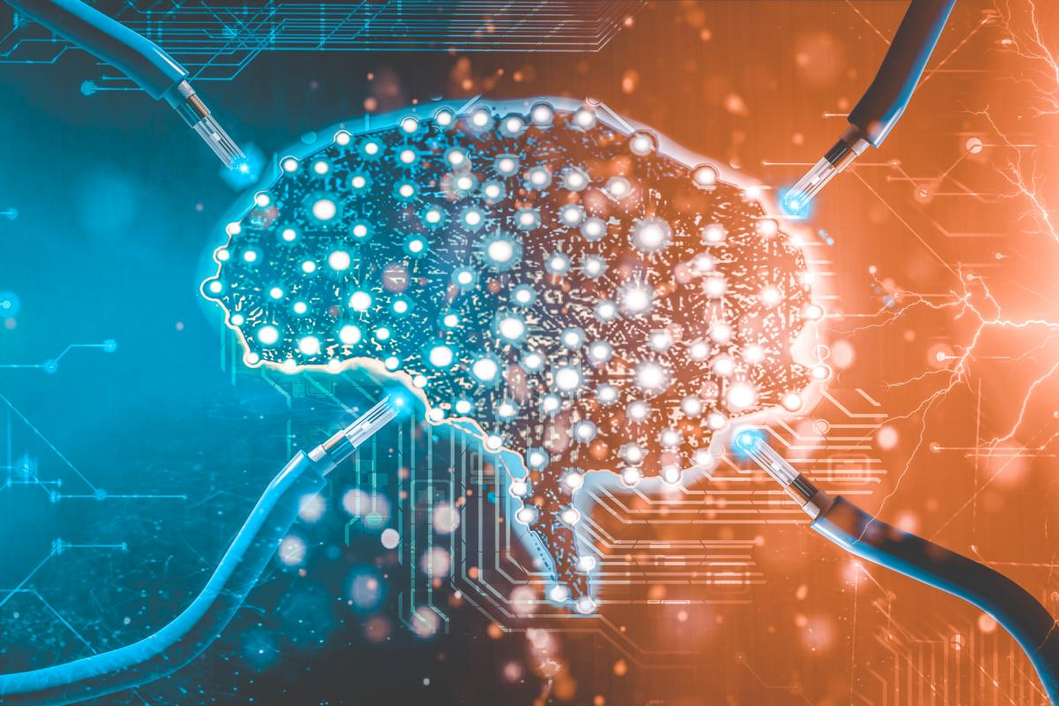
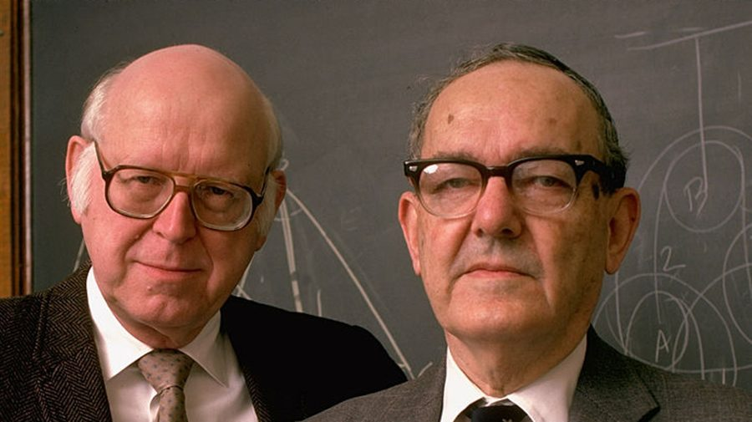
Allen Newell y Herbert Simon formularon la hipótesis del Sistema de Símbolos Físicos en 1975 en una exposición con motivo de ganar el prestigioso premio Turing.
Newell y Simon lo describen como “todo sistema de símbolos físicos posee los medios necesarios y suficientes para llevar a cabo acciones inteligentes”.

Slide 7
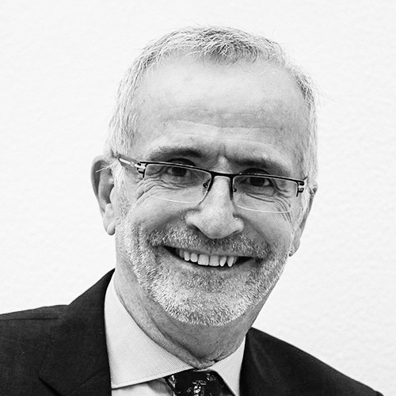
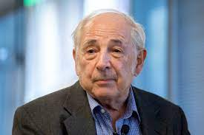
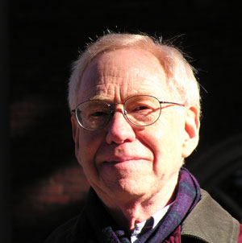
El diseño y realización de inteligencias artificiales que únicamente muestran comportamiento inteligente en un ámbito muy específico, está relacionado con lo que se conoce por IA débil
Quien introdujo esta distinción entre IA débil y fuerte fue el filósofo John Searle en un artículo crítico sobre la IA publicado en 1980
En 1965, el filósofo Hubert Dreyfus afirmó que el objetivo último de la IA, es decir, la IA fuerte de tipo general, era tan inalcanzable como el objetivo de los alquimistas del siglo XVII que pretendían transformar el plomo en oro

